Slide 1

Peaceful Paradise
Készítette: Kálmán Dávid, Roncz Gábor, Vass Kornél

Slide 2
Prezentáció menete
01
02
03
Ötletelés és tervezés
Csapatfelépítés
A foglalási rendszer
05
07
08
Regisztráció és emailek
Recepció alkalmazás
Adatbázis
04
Felhasználók kezelése
06
Dekoratív oldalak-

Slide 3

Ötletelés és tervezés
01

Slide 4

Ötlet eredete
Város weboldal → Hotel weboldal
Reszponzív weblap
Foglalási rendszer
Tökéletes adatbázis
Recepció alkalmazás

Slide 5




Választott nyelvek
Weboldal – PHP
Adatbázis – MySQL
Recepció alkalmazás – C# (WPF)

Slide 6


Hotel neve, logója arculata
Hotel név
Logó
Arculat
Luxusra utaló
Letisztult
Találó
Illik a névhez
Színekben is megfelelő
Fekete – arany kinézet
Elit, luxus érzet keltése

Slide 7

Csapat felépítes
02

Slide 8


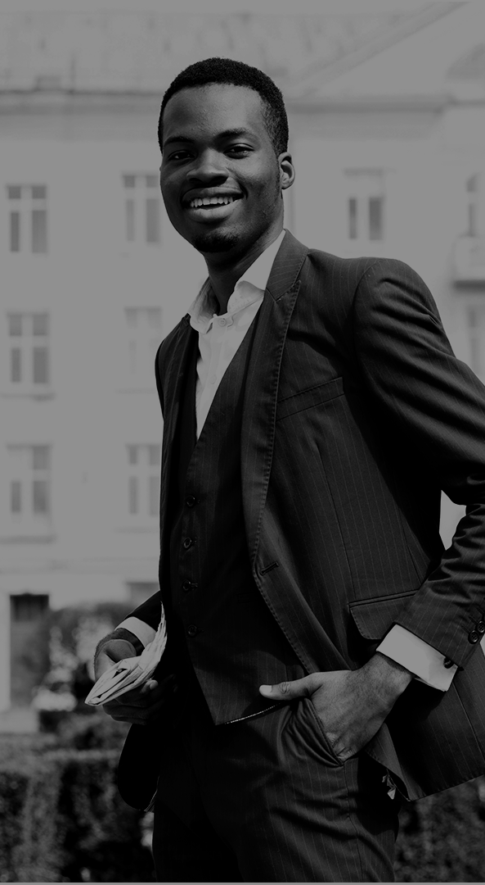
Our Team
Roncz Gábor
Kálmán Dávid
Vass Kornél

Slide 9
Roncz Gábor
Foglalási rendszer kivitelezése
Étterem oldal megvalósítása
Adminisztrátori felület kivitelezése
Bejelentkezés/Regisztráció

Slide 10
Kálmán Dávid
Bejelentkezés/Regisztráció
Email küldés
Kaszinó oldal
Designok

Slide 11
Vass Kornél
Recepció alkalmazás fejlesztése
Adatbázis módosításai
Hibajelentés oldal kivitelezése
Hibakeresések

Slide 12

A foglalási rendszer működése
03

Slide 13
Foglalás lépései
Első lépés
Második lépés
Harmadik lépés
Negyedik lépés
Ötödik lépés
Foglalási adatok
Szoba fajta
Ellátás típus
Személyes adatok
Véglegesítés / Módosítás

Slide 14

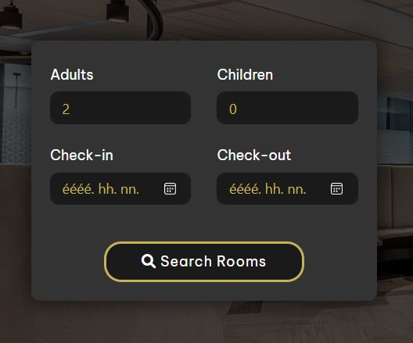
Foglalási adatok
A vendég révén kigondolt időintervallum és az érkező látogatók száma

Slide 15
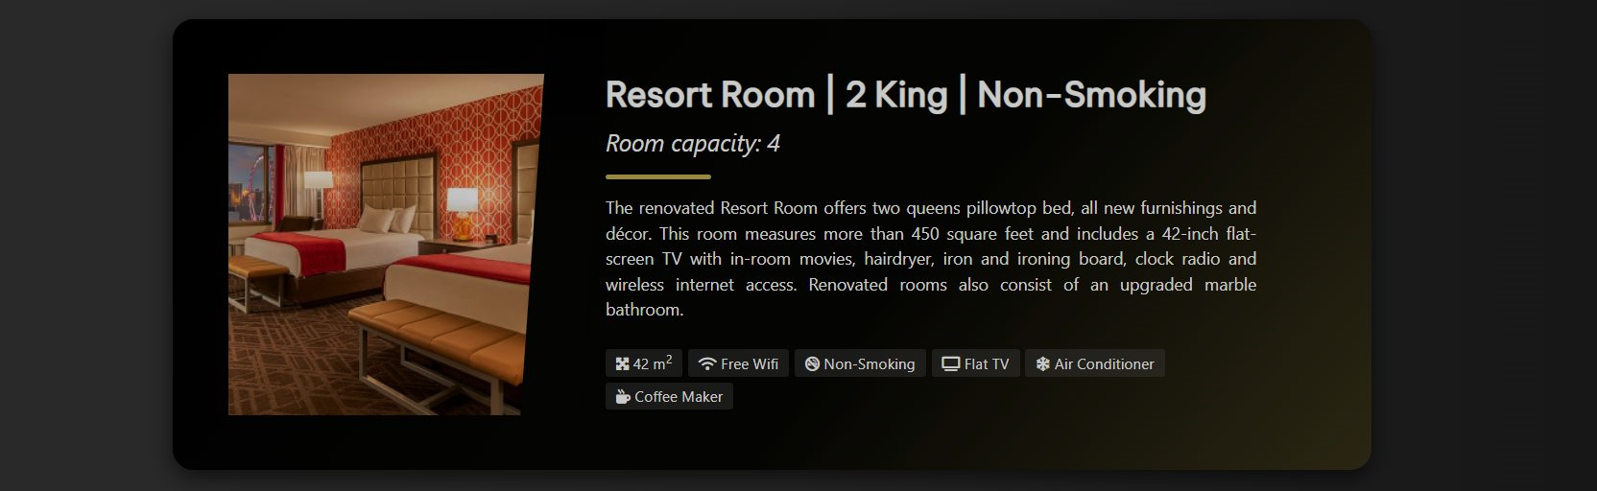
Megfelelő szoba kiválasztása
A felhasználó által megszabott feltételekhez és igényeinkhez hozzáillő típus meghatározása

Slide 16
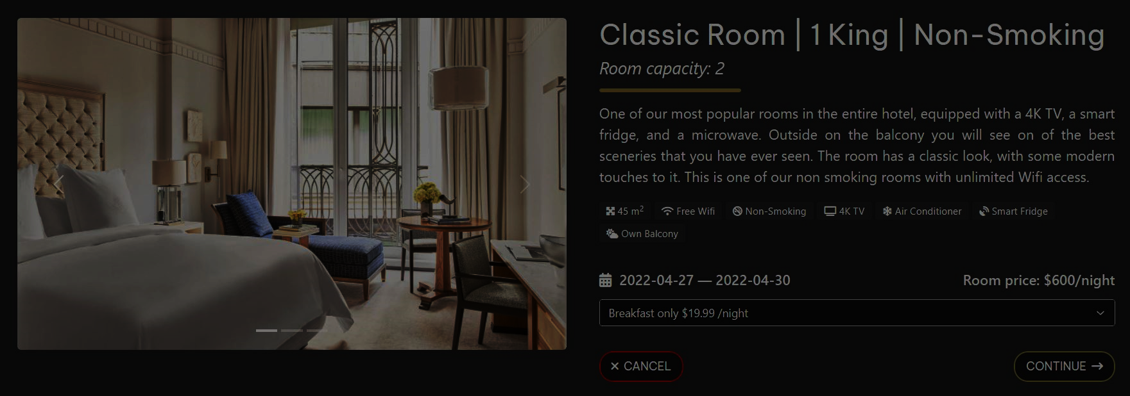



Étkezés típusa
Teljes ellátás
Félpanzíó
Csak reggeli

Slide 17
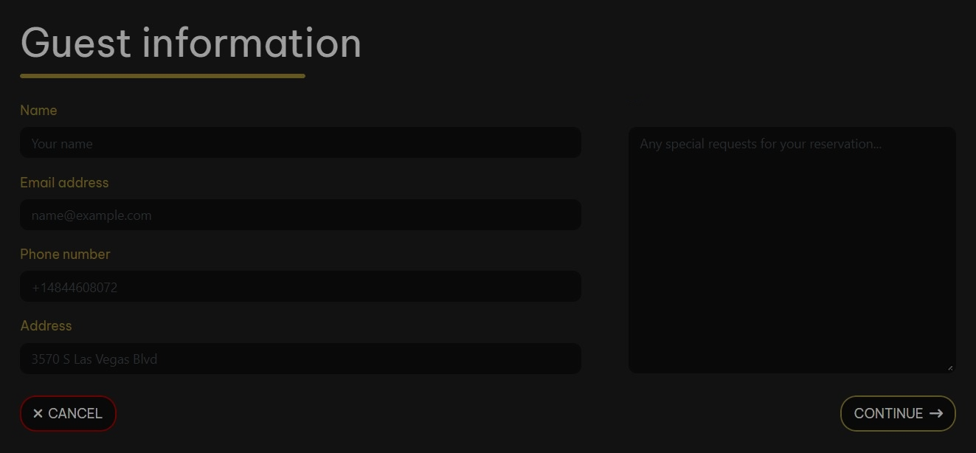
Személyes adatok
Név
Email cím
Telefonszám
Lakcím

Slide 18
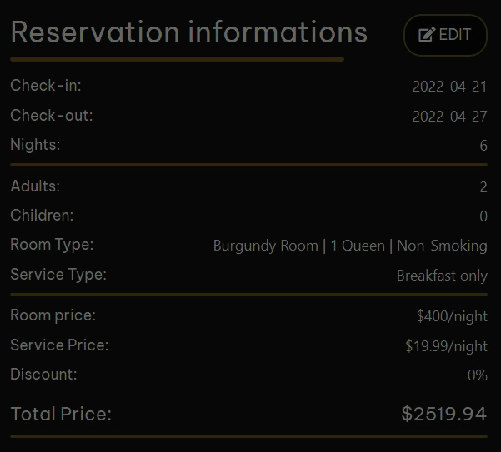
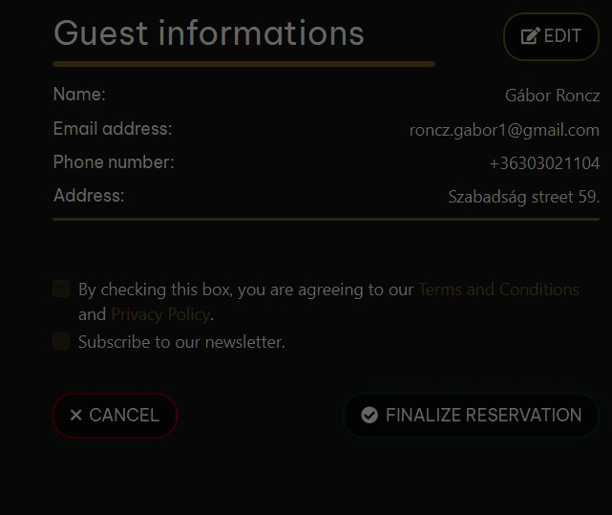
Korrekció
Módosítás Véglegesítés
Felhasználói feltételek
Foglalás véglegesítés
Bármelyik adatűrlap szerkesztése illetve a foglalás gond nélküli lemondása
A szálloda által meghatározott szabályok és adatvédelmi irányelvek alapos böngészése ezt követően annak elfogadása
Teljeskörű átnézés után a foglalás leadása és befejezése

Slide 19

Felhasználók kezelése
04

Slide 20
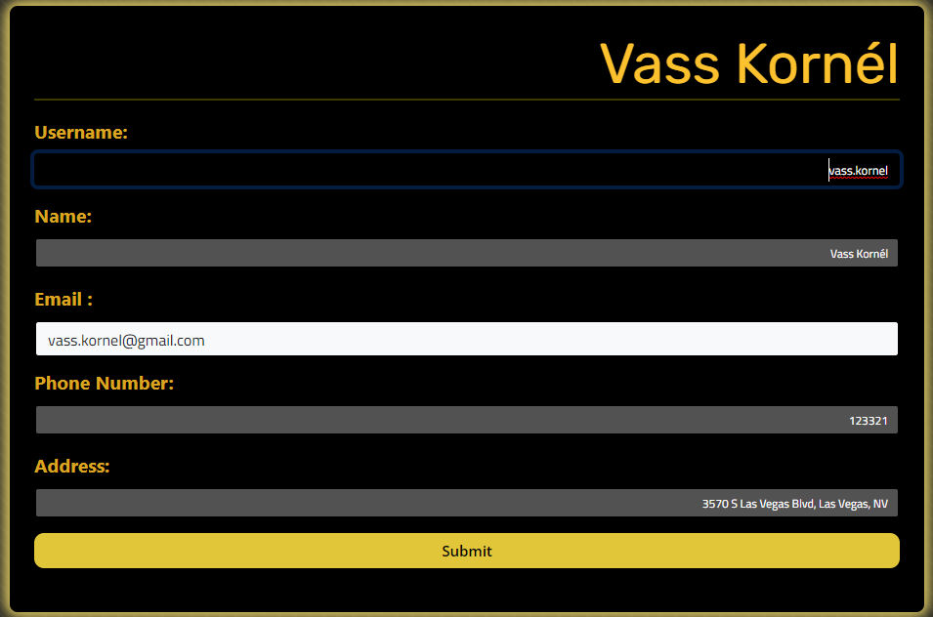
Saját adatok szerkesztése
Felhasználónév
Email cím
Többi adat
Szerkeszthető
Egyedi
Validálással szerkeszthető
Szabadon szerkeszthető

Slide 21
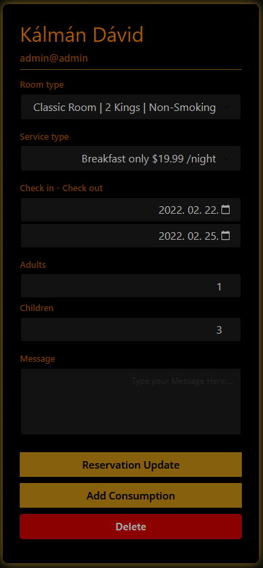
Adminisztrátori felület
Foglalások
Felhasználók
Szerkesztése
Törlése
Előrendelt ételek hozzáadása
Adatok módosítása
Adminisztrációs jog biztosítása

Slide 22

Regisztráció / Email küldés
05

Slide 23
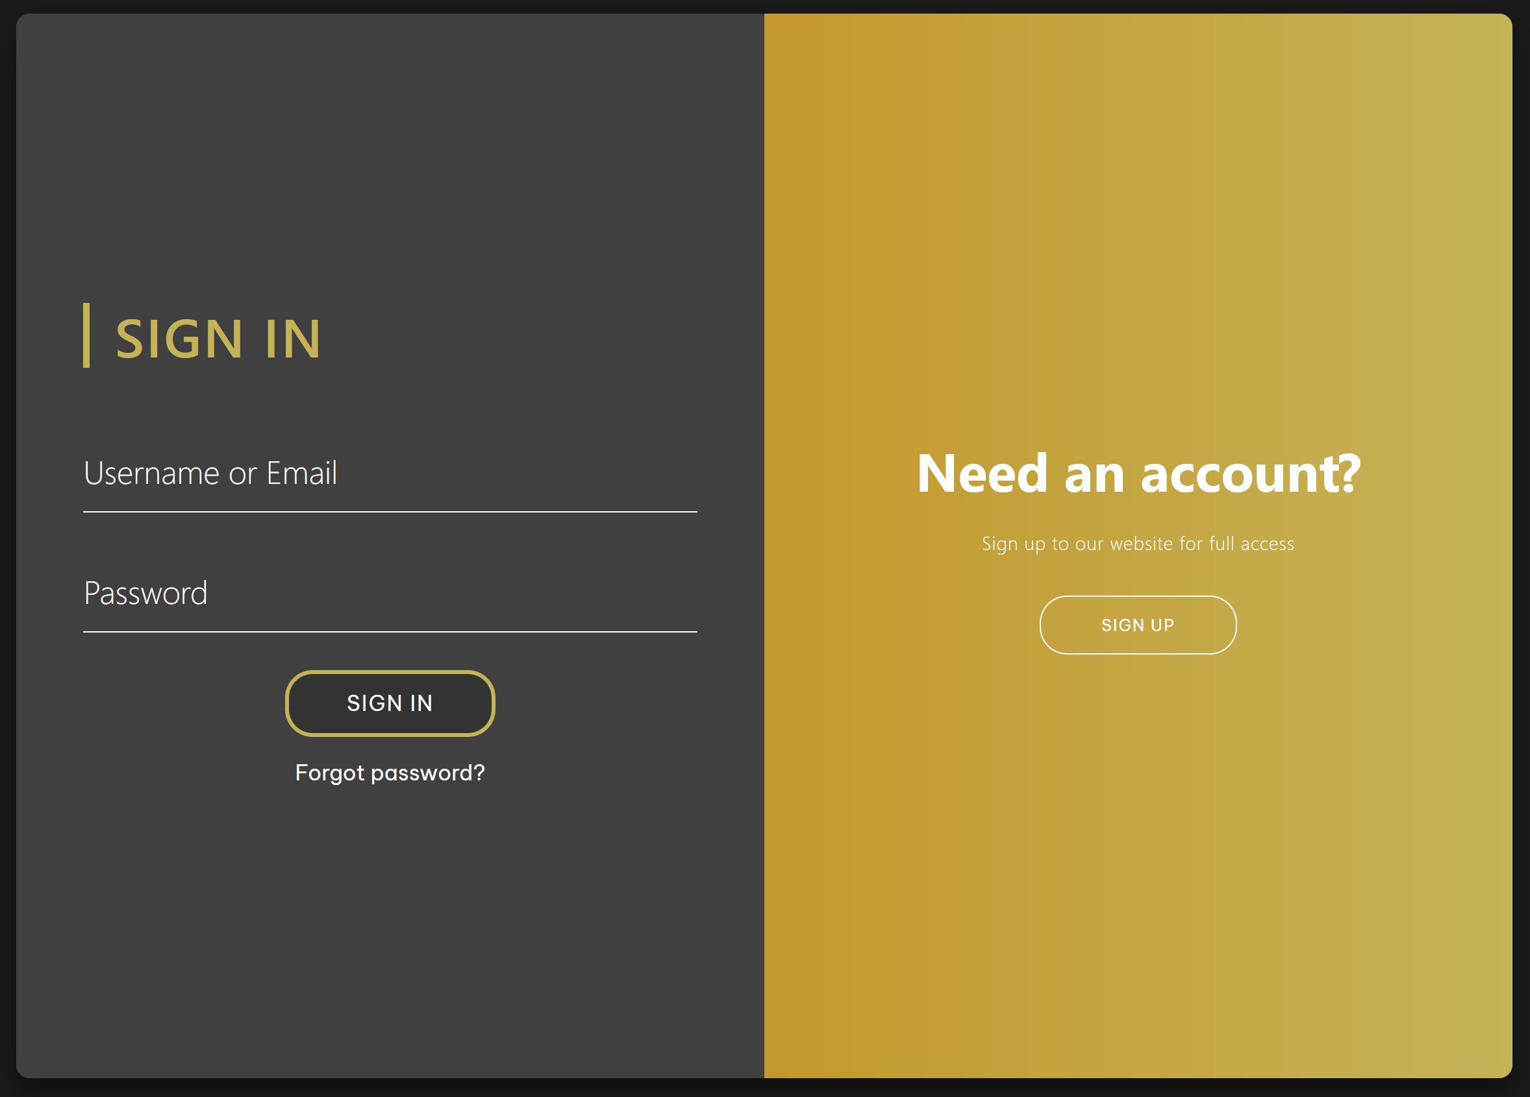
Felhasználói fiók előnyei
Könnyebb kezelés
Mentett felhasználói adatok
15%
50%
Nyomon követhetőség
Saját foglalások megtekintése egy helyen
Hűségprogram
Kedvezmények a foglalás árából

Slide 24

Regisztráció folyamata
Bejelentkezés Minden kész, élvezheti az előnyöket!
Email hitelesítés Regisztrációkor elküldött emailen keresztül
Adatok megadása Regisztrációs űrlap kitöltése hiteles adatokkal

Slide 25
Email küldés
Probléma
Megoldás
Hitelesség
Funkciók megkövetelték
SPAM gondok
Diákszerver
PHP Mailer

Slide 26

Hol használjuk?
Foglalás
Elfelejtett jelszó
Email változtatás
Hibajelentés küldése
Foglalás véglegesítése után visszaigazoló email
Jelszó visszaállító email biztonsági kulccsal
Új email cím hitelesítése
Visszaigazolás a hibajelentés sikeres küldéséről

Slide 27

Dekoratív oldalak
06

Slide 28
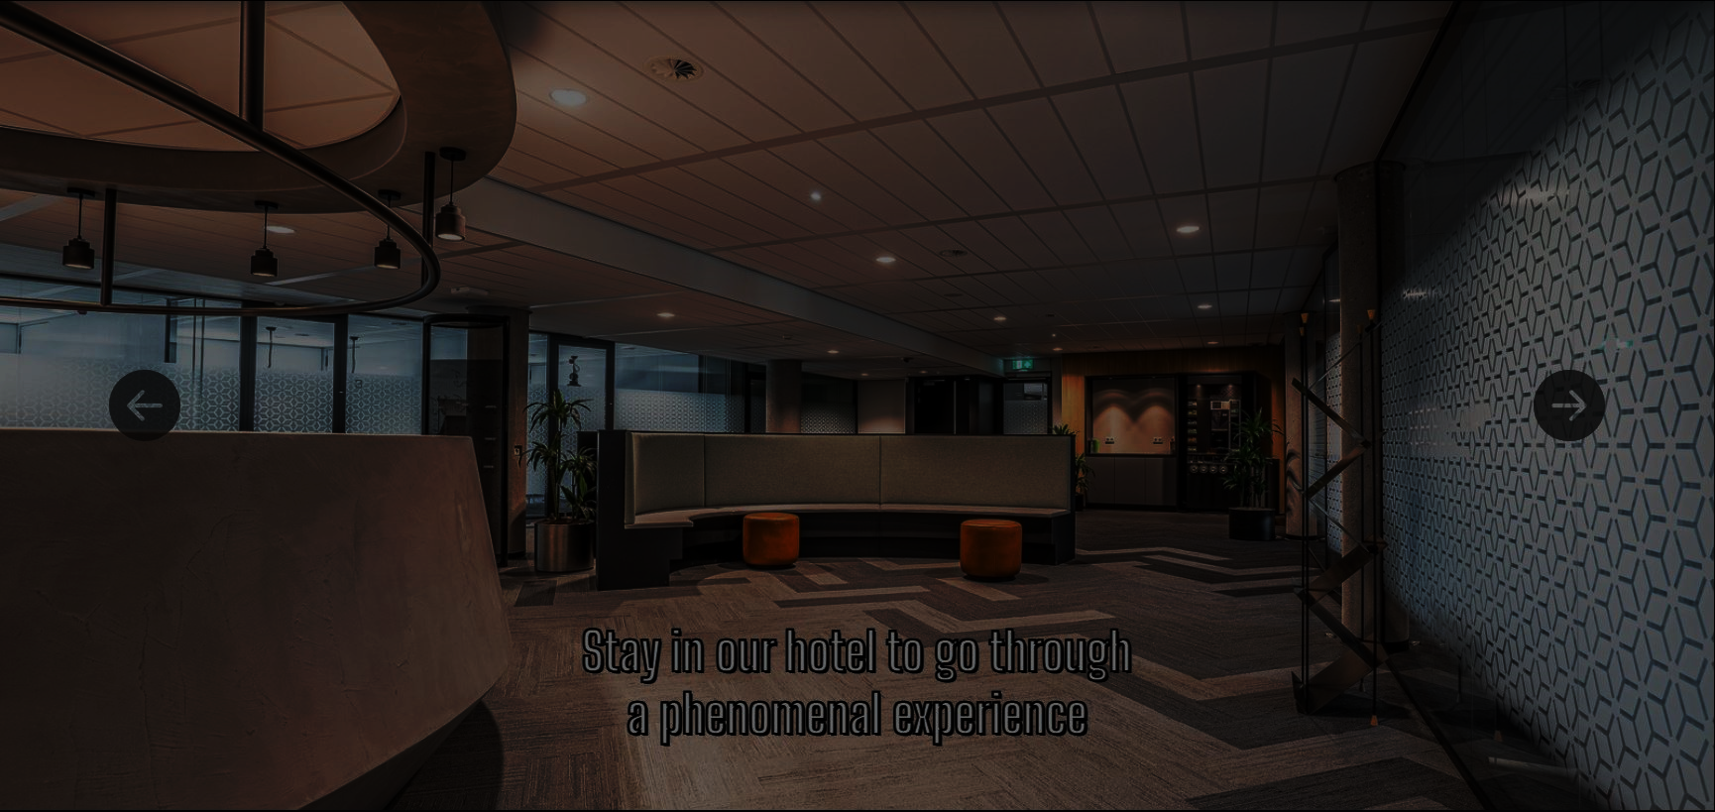
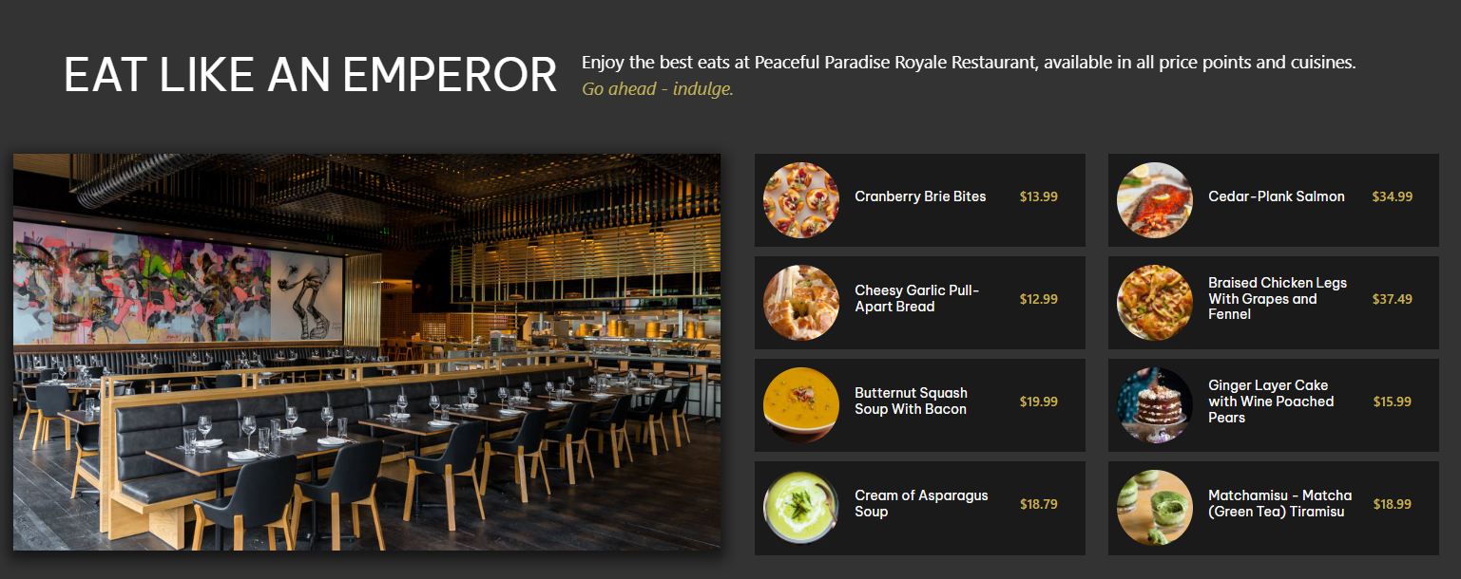
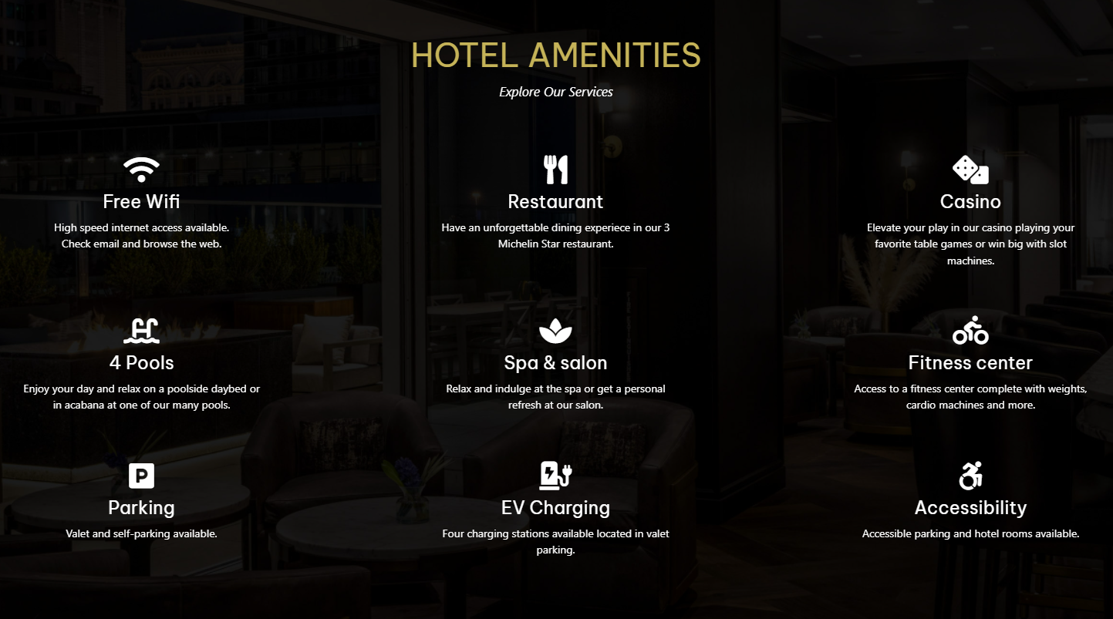
Főoldal
Információ a szobákról
Tájékoztatás az ételeinkről
Kellékletek a hotelben

Slide 29


Kaszinó oldal
Szerencse játékra csábítja a vendéget
Rulett
Póker
Black-Jack

Slide 30

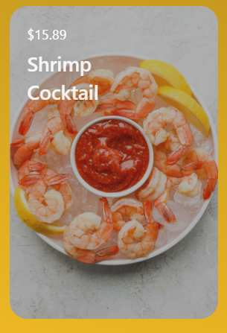

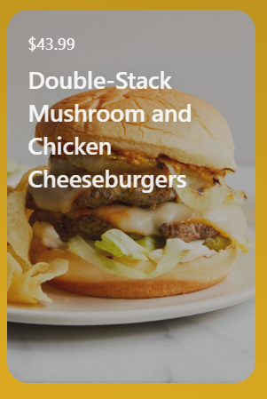

Étterem / Menü
Előételek
Levesek
Főételek
Desszertek
Foglaláshoz hozzáadás

Slide 31
Recepció alkalmazás
07

Slide 32
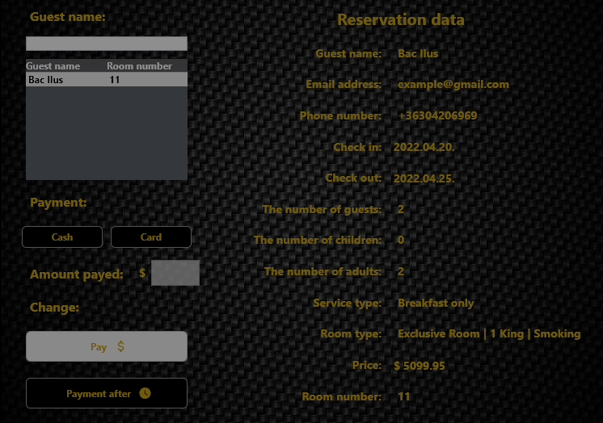
Vendég érkezik
Vendég választása
Adatok ellenőrzése
Fizetés egyeztetése

Slide 33
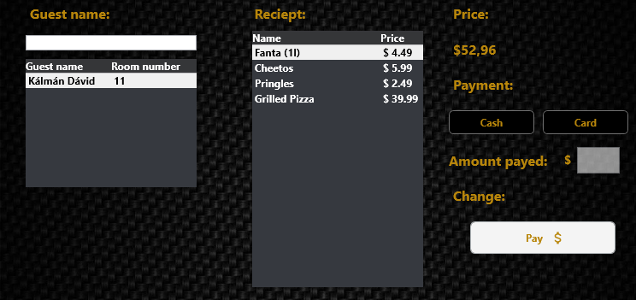
Vendég távozik
Csak bejelentkezett vendégek
Fogyasztások listája
Fizetés

Slide 34
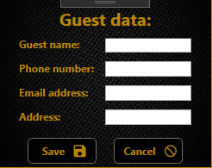
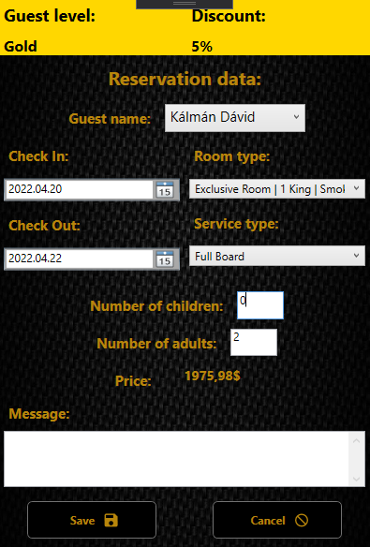
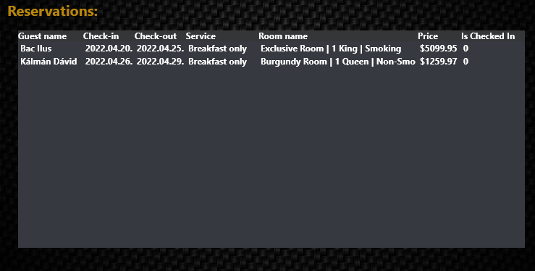
Foglalások szerkesztése
Foglalások listázása
Vendég hozzáadása
Foglalás szerkesztése / hozzáadása
Foglalások törlése

Slide 35
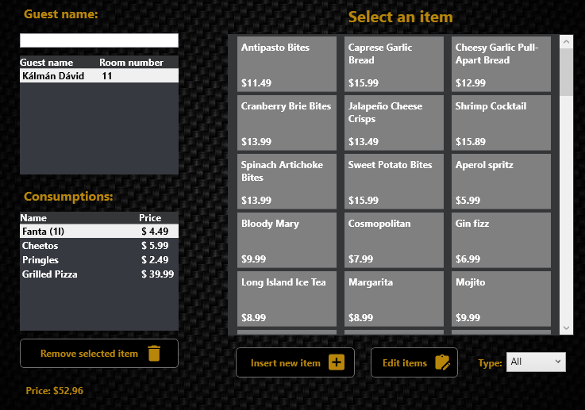
Fogyasztások kezelése
Fogyasztás hozzáadása / eltávolítása
Fogyasztási lehetőségek hozzáadása
Tételek szűrése / szerkesztése

Slide 36
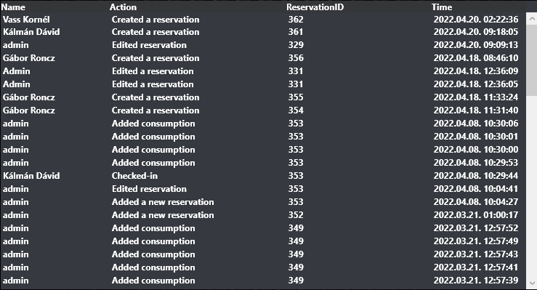
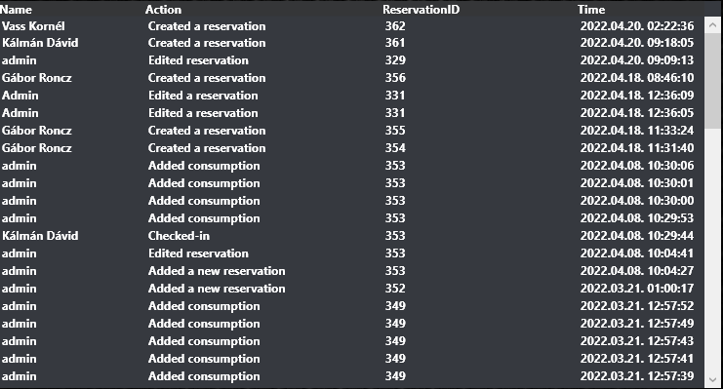
Foglalás naplózása
Felhasználó naplózása

Slide 37
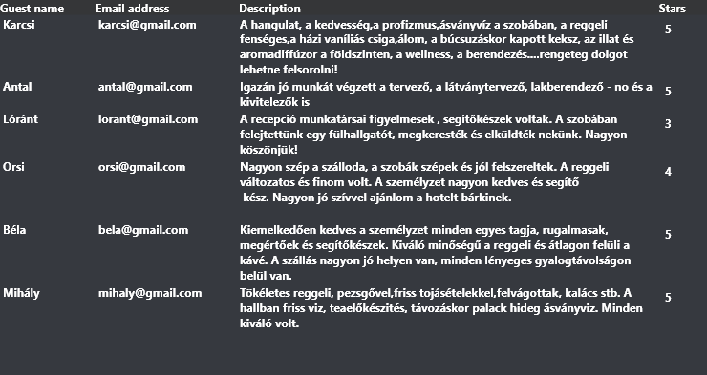
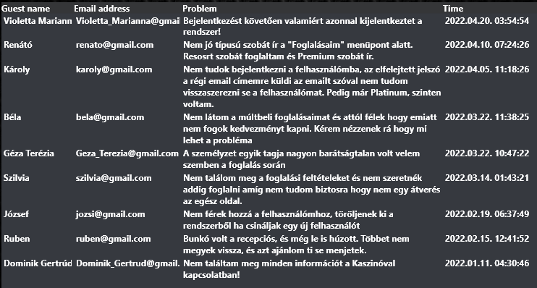
Hibajelentések
Értékelések

Slide 38
Adatbázis
08

Slide 39
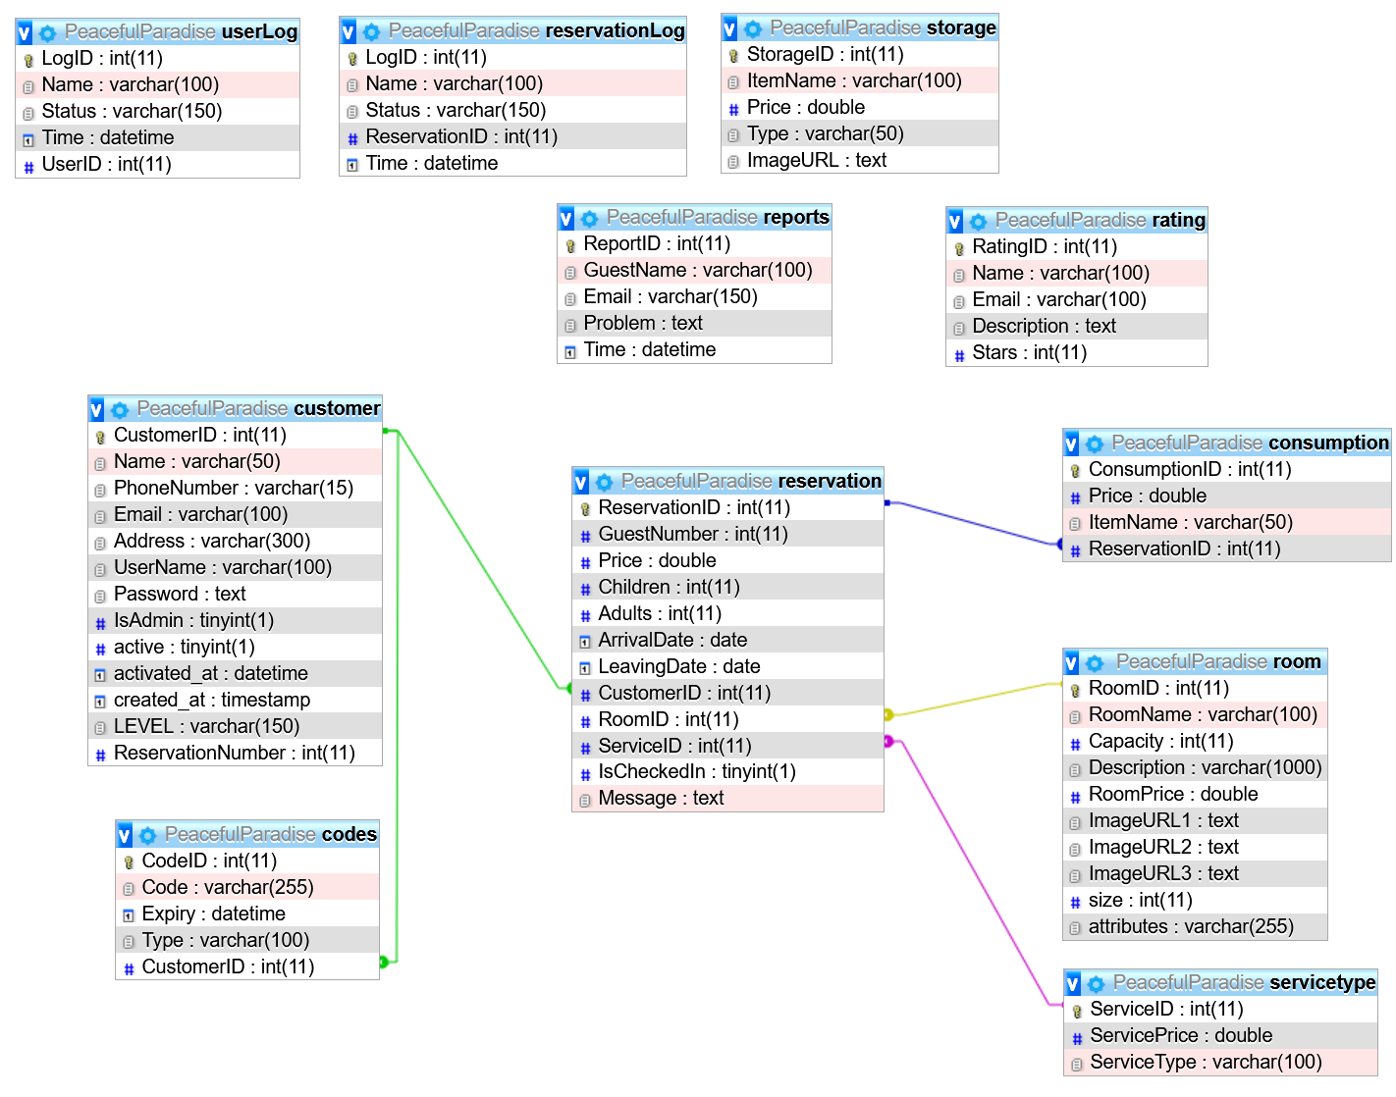

Slide 40


Köszönjük a figyelmet!

